Slide 1
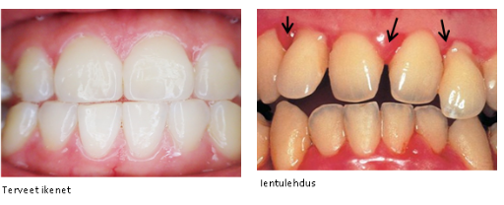
Ikääntyneen suun terveys
Kuva: Seututk.fi

Slide 2
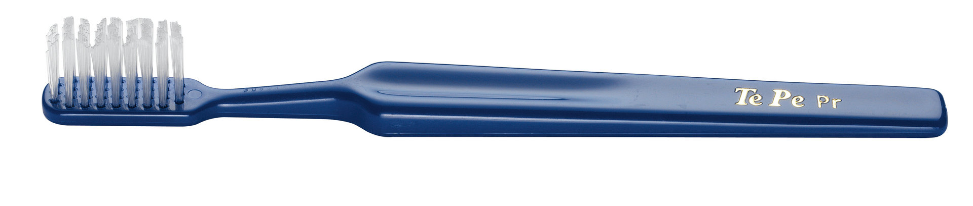
Haasteita
Väestön ikärakenne on muuttunut
omahoitoon kykenemättömien osuus lisääntyy
hyväkuntoinenkin hampaisto rappeutuu hoitamattomana
Ikäihmisten säänn. lääkkeiden käyttö (jopa 82 %)
liikuntaelimistön toimintarajoitteet
lisääntyvä muistisairaiden ikäihmisten määrä

Slide 3
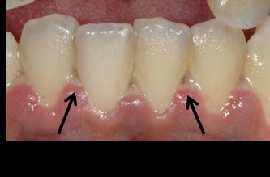
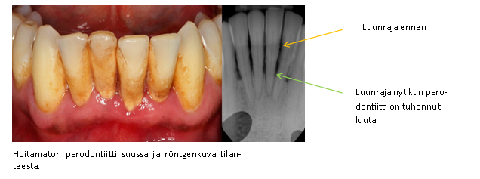
Riskitekijöitä
puutteellinen omahoito
runsas sokerimäärä
vähentynyt syljeneritys
tupakointi
Karies (ikenien vetäytyminen, paljas juuren pinta), iensairaudet (esim. parondiitti)
yleissairaudet mm. diabetes ja eril. lääkkeet
plakki kertyy helpommin paikattuihin hampaisiin, proteeseihin, kuivaan suuhun
Plakkia ienrajoissa
Kuvat: seututk.fi

Slide 4
Hyposalivaatio eli syljen erityksen todellinen väheneminen/loppuminen
ei kuulu normaaliin vanhenemiseen
voi olla lääkityksen yleinen haittavaikutus
voi olla lääkityksen yleinen haittavaikutus
jopa 80 % yleisimmin käytetyistä lääkkeistä vähentää syljen eritystä
sydän ja RR-lääkkeet, mieliala- ja allergialääkkeet
monilääkehoidon kumuloiva vaikutus
Syljen koostumus voi muuttua sitkeämmäksi, eli puhdistava ja limakalvoja liukastava vaikutus voi vähentyä

Slide 5
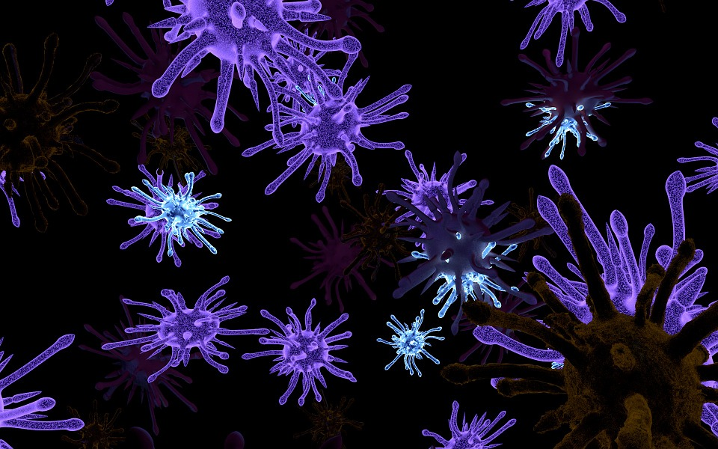
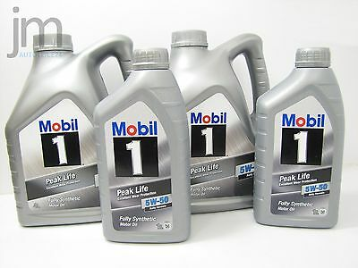
Syljen tehtäviä
puhdistaa ja huuhtoa
antimikrobisia ominaisuuksia
musiinit voitelevat ja suojaavat limakalvoja
osallisena myös ruuansulatuksessa, entsyymit
mahdollistaa ruoan nielemisen
suojelee hampaita reikiintymiseltä ja kulumiselta

Slide 6
Seuraukset
suun kuivuminen vaikeuttaa syömistä ja suun puhdistamista
suun kipu
hankaloittaa puhumista
vaikeuttaa hammasproteesien käyttöä
arat, kuivat ja kirvelevät limakalvot
kuivat, rohtuneet huulet ja haavaumat suupielissä
riski saada sieni-infektio
iensairaudet pahenevat
alttius hampaiden reikiintymiselle

Slide 7
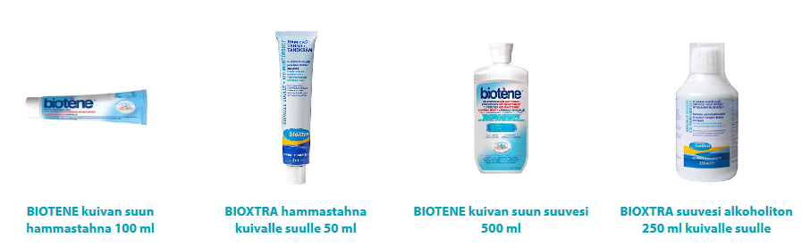
Kuivan suun hoito
hoito oireita lievittävää, haittojen ehkäisyä
riittävästi nesteitä
pureskelua vaativia ruoka-aineita
Ksylitoli
Suupielien ja huulien rasvaaminen
tippa ruokaöljyä kielenpäälle suun limakalvoja voitelemaan
Apteekin tuotteet
Huoneilman
kosteus

Slide 8
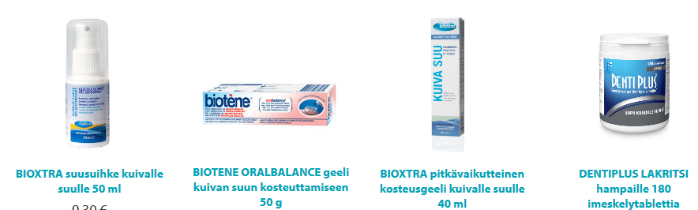

Slide 9
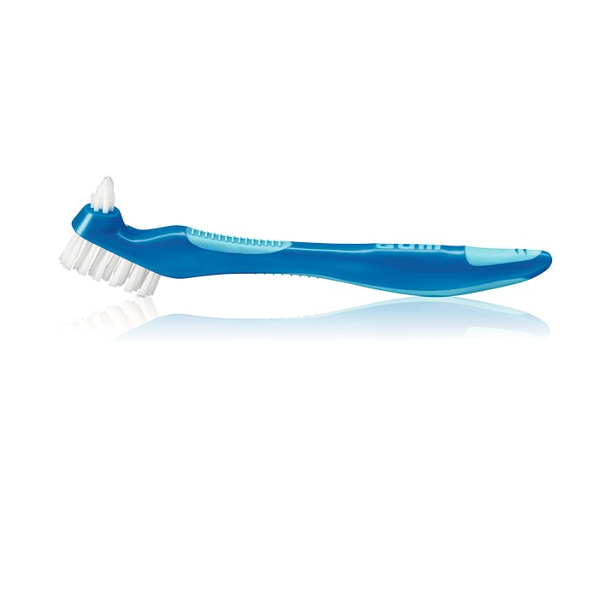
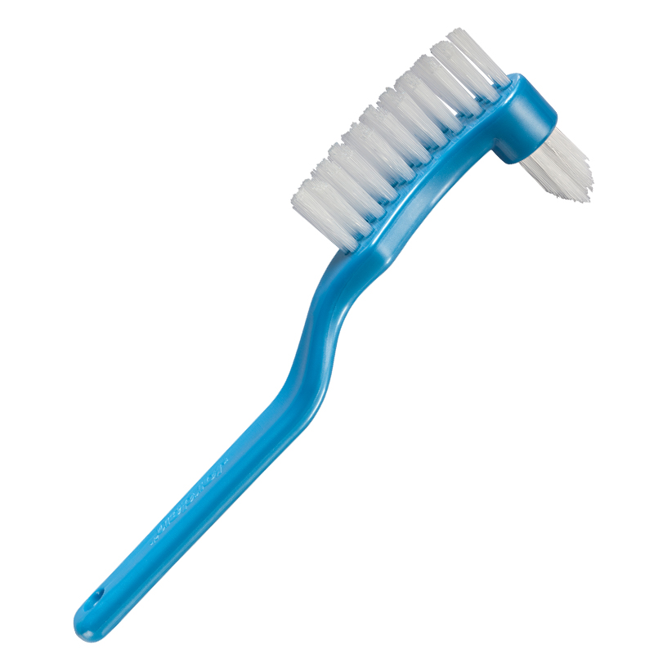
Suun hoito
suuhygieniasta huolehtiminen, tupakoimattomuus, terveellinen ruokavalio ja säännölliset hammashoitokäynnit

